Slide 1
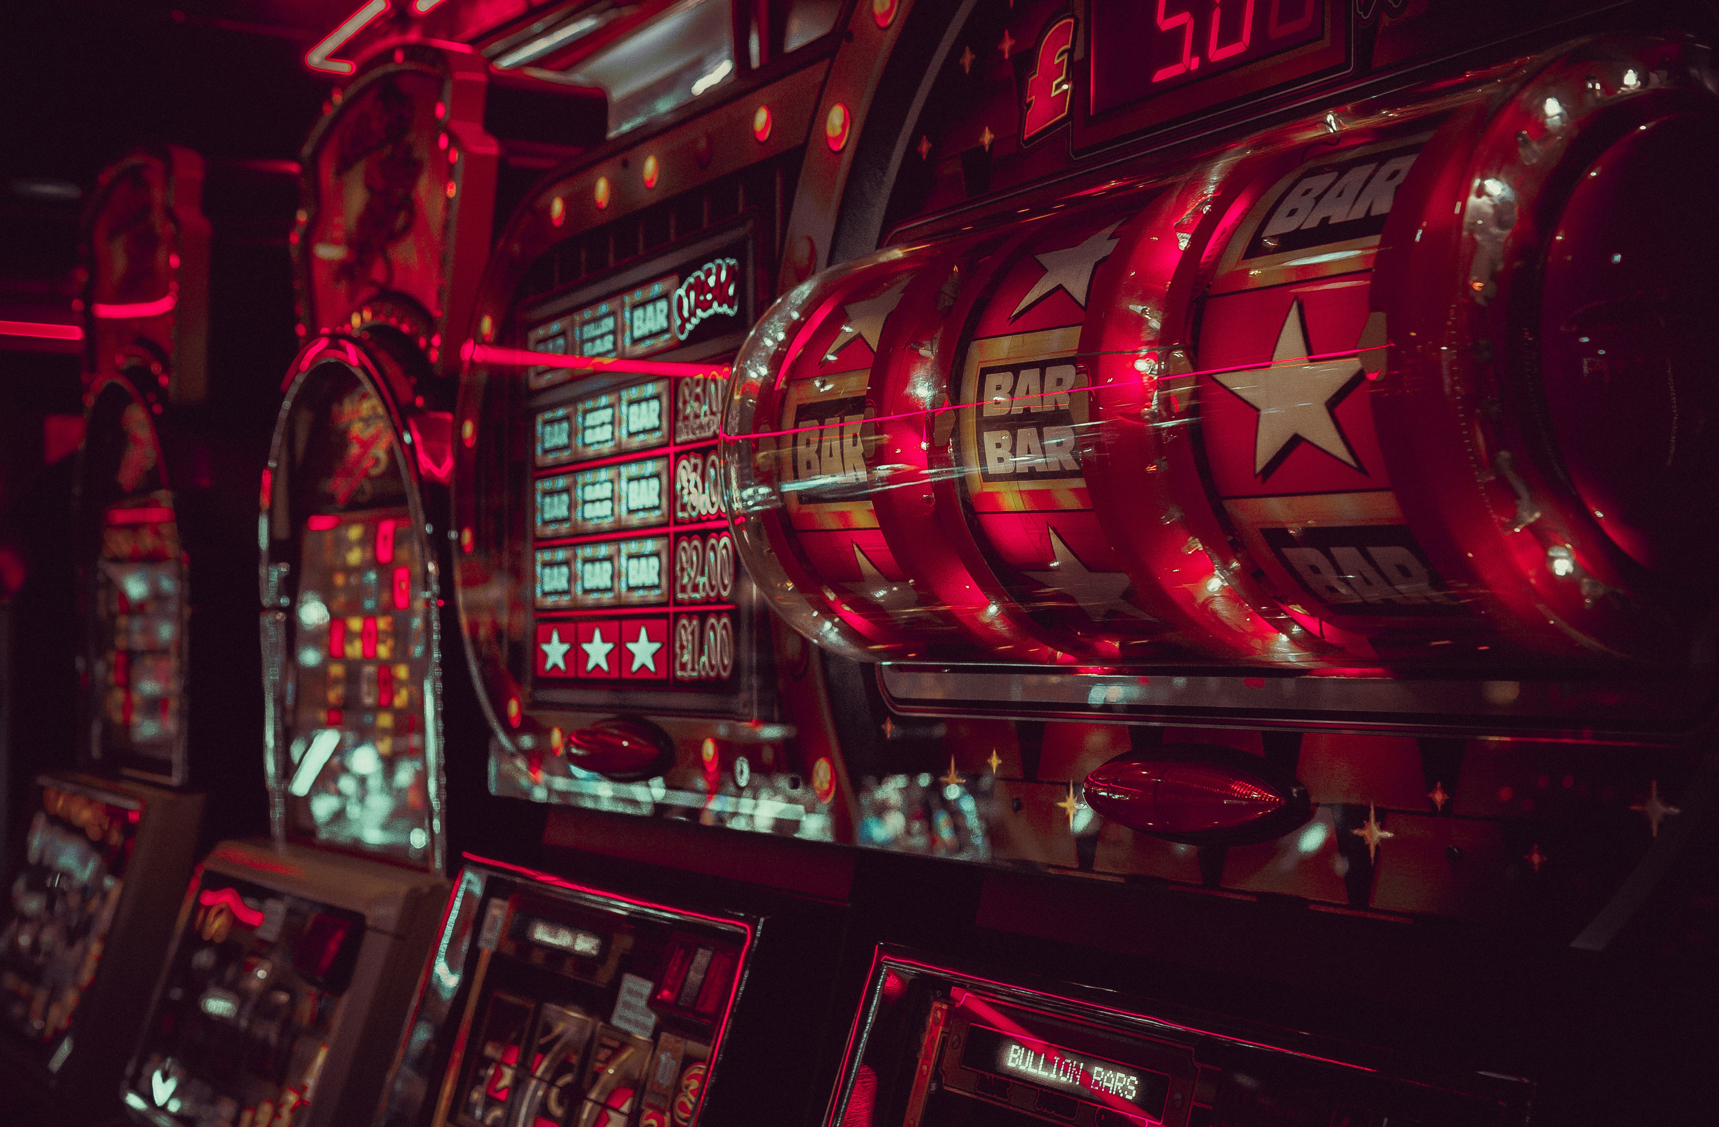
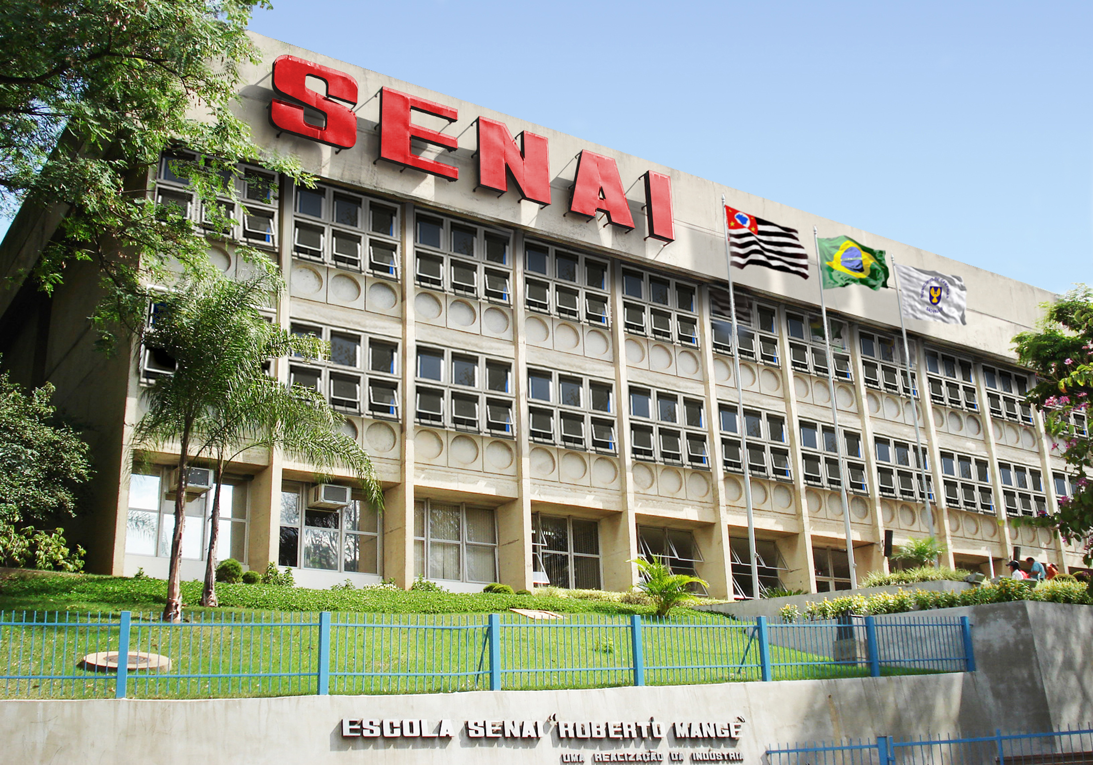
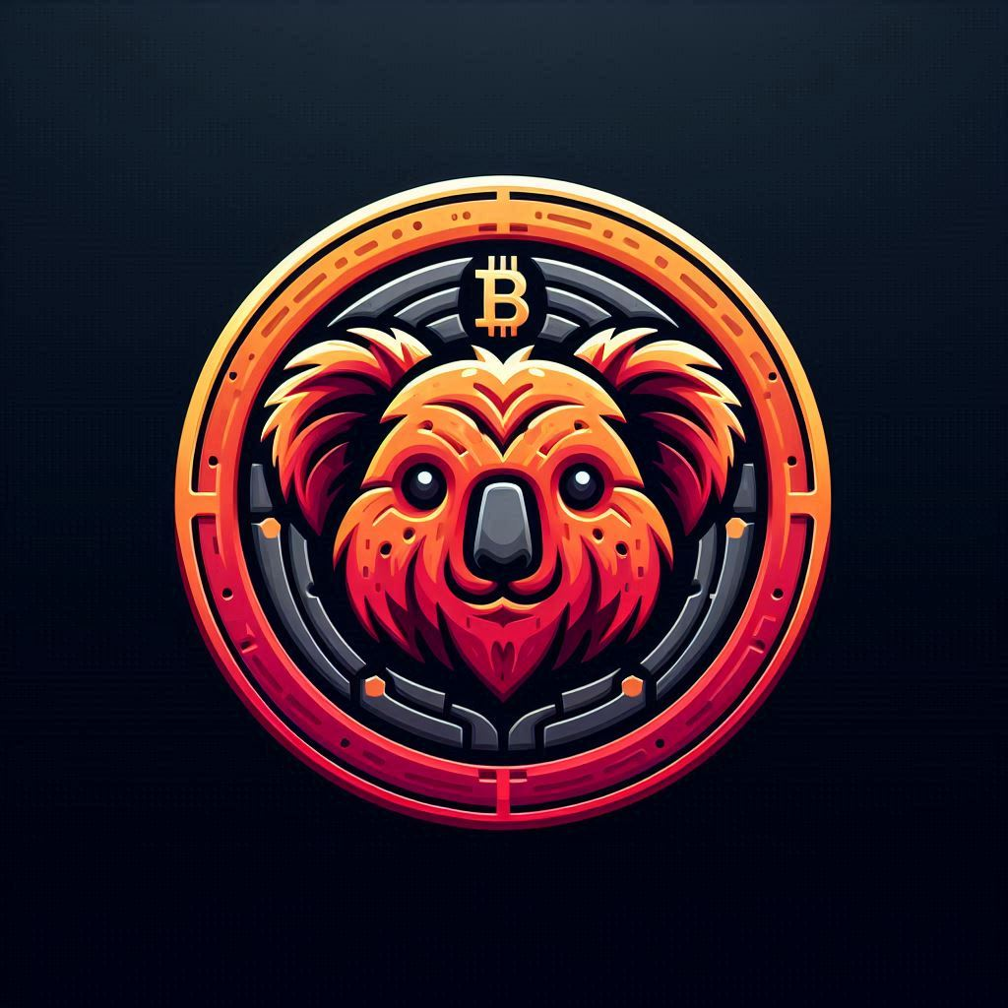
ESCOLA E FACULDADE DE TECNOLOGIA SENAI ROBERTO MANGE
DESENVOLVIMENTO DE SISTEMAS
SETEMBRO DE 2024

Slide 2
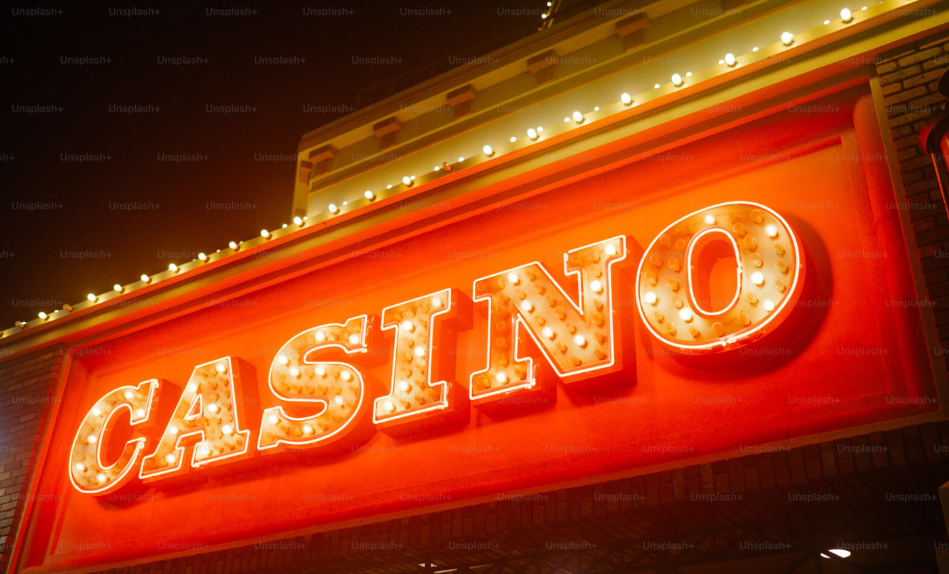
A MangeVegas acaba de te contratar para desenvolver uma aplicação usada como caça níqueis online, onde é possível ganhar e utilizar tokens de criptomoeda MangeCoin (podendo os mesmos serem trocados por stable coins e consequentemente em dólar)! A estratégia inicial da primeira Sprint do projeto é criar um PoC (Proof of Concept – Prova de Conceito), isto é, criar uma aplicação teste de algumas funcionalidades, mais precisamente do Frontend e da identidade visual.

Slide 3
1 – Desse modo, crie um projeto em VueJS, ainda não conectado via backend e sem a necessidade de autenticação (por se tratar de um PoC);
2 – Faça uma identidade visual de seu gosto, com a temática proposta, utilizando o símbolo do MangeCoin;
3 – Na aplicação, o usuário terá uma quantia de Tether e de MangeCoin (como sugestão, inicie com um valor fictício de cada), podendo o usuário entrar na tela de “Tokens” e realizar a troca entre elas (1MangeCoin = 2.5USDT)
4 – Nesta tela, também mostre os principais valores de criptomoedas consumindo a api do Gemini em relação ao USD:

Slide 4
API informando os valores das criptomoedas em tempo real: SOLANA → https://api.gemini.com/v2/ticker/solusd BITCOIN → https://api.gemini.com/v2/ticker/btcusd ETHEREUM → https://api.gemini.com/v2/ticker/ethusd AVALANCHE → https://api.gemini.com/v2/ticker/avaxusd

Slide 5
5 – Na tela do Caça Níquel, deve haver 3 imagens e um botão de jogar, onde cada jogada consumirá 0.5 MangeCoin por tentativa;
6 – Quando as 3 imagens coincidirem o usuário ganhará 1 MangeCoin (faça um código gerando combinação randômica para exibir as imagens);
7 – Implemente a biblioteca chamada vue-metamask, onde será possível conectar-se com uma conta na meta mask (não é necessário implementar totalmente esta biblioteca, apenas fazer um botão onde ao clicar abrirá a tela do meta mask) documentação: https://www.npmjs.com/package/vue-metamask

